Slide 1
Benvindos ao mundo do O maior laboratório de física das partículas do planeta
“Não há magia no CERN, ela simplesmente ali é explicada.” Tom Hanks
João BENTO
Joao.Bento@cern.ch
BE Department Apresentação disponível em http://cern.ch/jbe/CERN/visits

Slide 2
A vossa visita ao CERN
Agenda
Apresentação de 30 minutos
Filme de 10 minutos
Visite de um ou dois itinerários durante 2 horas
Informações práticas
Não hesite fazer perguntas
Pode photografar e filmar por toda a parte
A exposição Microcosm está acessível livremente das 9 às 17h
O CERN Shop recebe-o das 11 às 17h (Recepção do CERN)
Toilettes perto da entrada do Microcosm

Slide 3
Comecemos por um Slide Show de apresentação
Onde está ?
O que é ?
Porquê ?
Como faz ?
O que daqui sai ?

Slide 4
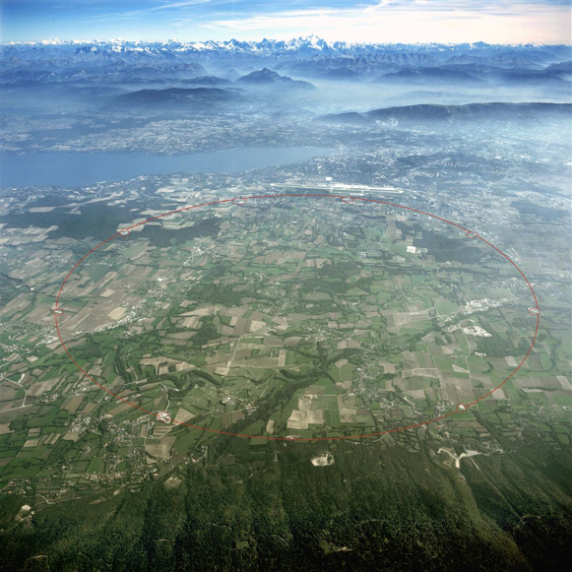
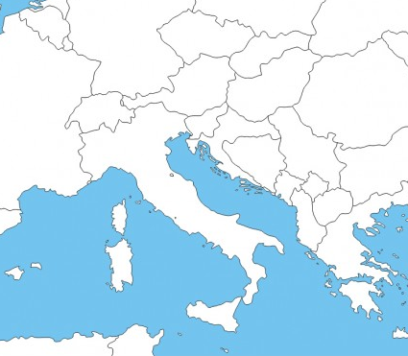
Onde se situa ?
Você está aqui !
Você está aqui !

Slide 5
O que é ?

Slide 6
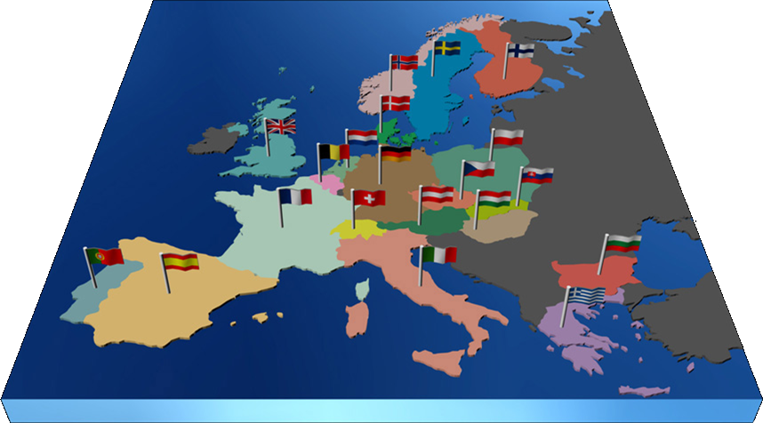
O maior laboratório mundial em física das partículas
Fundado em 1954 por 12 Países Europeus
"Ciência para a paz"
Staff
2300 Titulares 790 Bolseiros e Associados 200 Estudantes >11000 Utilizadores 2000 Interinos
Orçamento anual em 2015 1118,3 MCHF (~ 1000 MEUR)
Financiamento externo dos detectores de
colisões
22 Estados Membros
Alemanha, Áustria, Bélgica, Bulgária, Dinamarca, Eslováquia, Espanha, Finlândia, França, Grécia, Holanda, Hungria, Israel (fim 2014), Itália, Noruega, Polónia, Portugal (1986), República Checa, Roménia (06/2016), Reino Unido, Suécia, Suíça
Membros Observadores Índia, Japão, Rússia, USA,
União Europeia, JINR, UNESCO
Novos candidatos prestes à acessão:
Chipre, Sérvia
Estados candidatos a Membro ou Associado:
Paquistão, Turquia

Slide 7
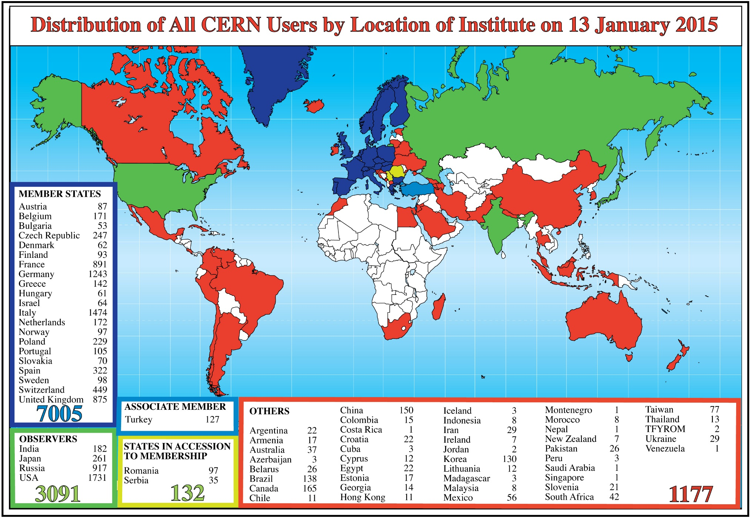
Contributo a nível mundial para a Investigação Científica
Notes:
7
7

Slide 8
Porquê ?

Slide 9
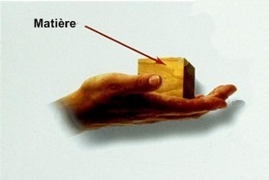
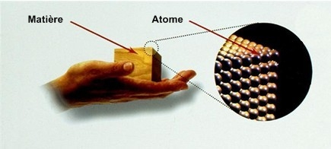
Instalações para a Pesquisa Fundamental
Respondendo a enigmas como por exemplo o da composição da matéria…
IVe - Ve
av. J-C
Fin du XIXe
Début du XXe
Années
60

Slide 10
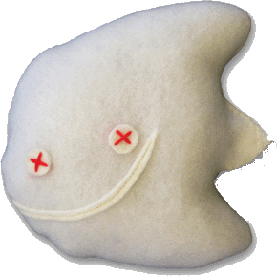
Verificar teorias: o modelo standard
LEPTONS
QUARKS
MATÉRIA ORDINÁRIA
ELECTRON
ELECTRON NEUTRINO
UP
DOWN
MUON
MUON NEUTRINO
CHARM
STRANGE
TAU
TAU NEUTRINO
TOP
BOTTOM
GLUONS
Força Forte
PHOTONS
Força Electro-Magnética
BOSONS
Força Fraca
GRAVITONS
Gravitação
4 forças

Slide 11
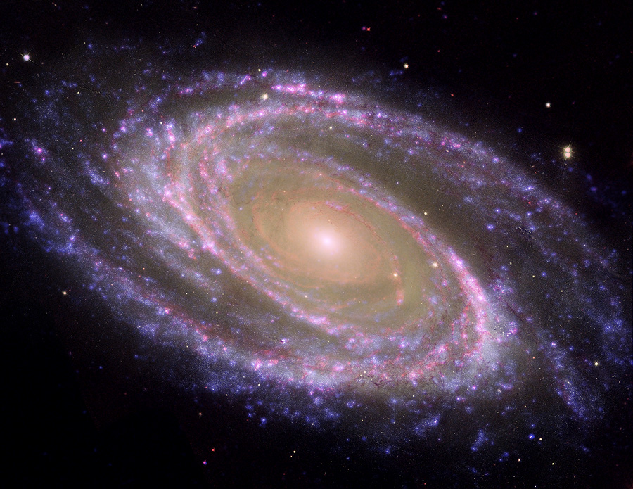
Responder a questões fundamentais…
Porque é que as partículas têem massa ?
Newton não soube explicar, nós tão pouco…
De que é composto 96% do Universo ?
Apenas vemos 4% da massa estimada !
Porque é que não existe antimatéria no Universo ?
A Natureza devia ser simétrica…
Qual era o estado da matéria logo após o « Big Bang » ?
Regressar aos primeiros instantes do Universo poderia ajudar…
Boson de Higgs

Slide 12
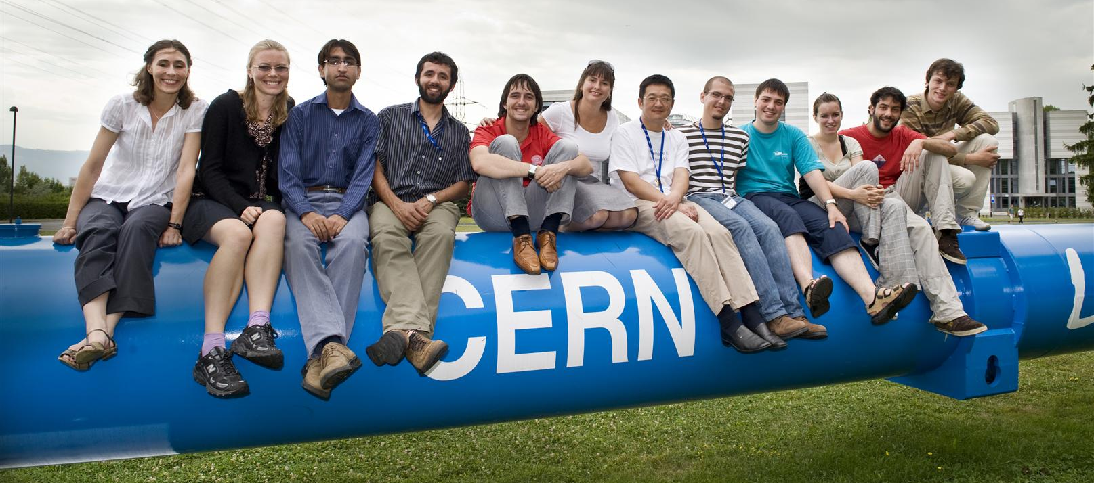
Reunir as Nações e educar
As maiores e mais numerosas colaborações cientificas interuniversitárias a nível mundial.
Diversos programas para estudantes e professores
Mais de 100 Países
Centenas de institutos de física
Lar de metade dos cientistas em física das partículas do mundo

Slide 13
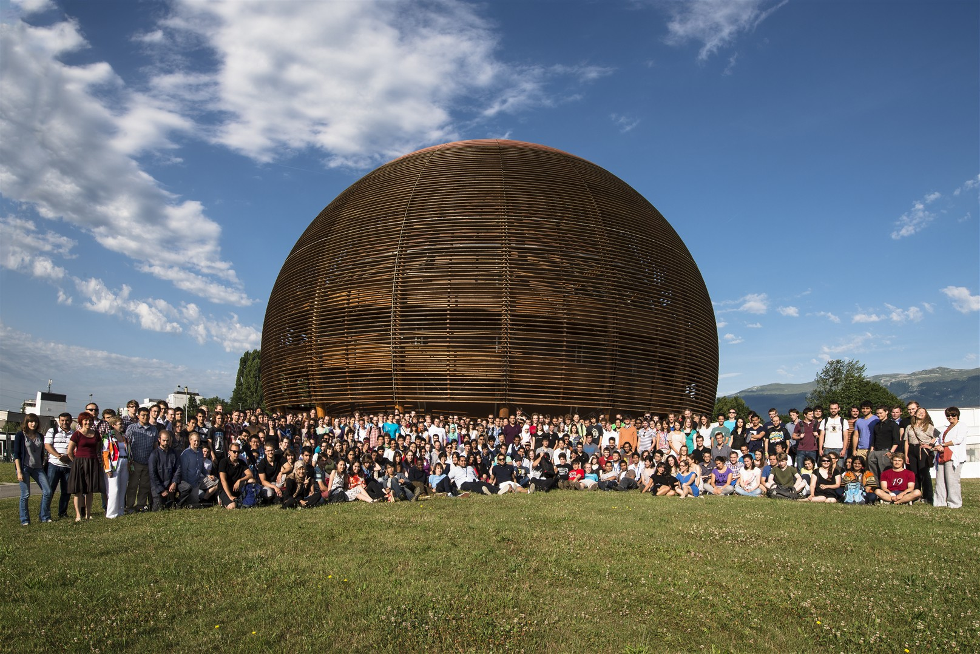
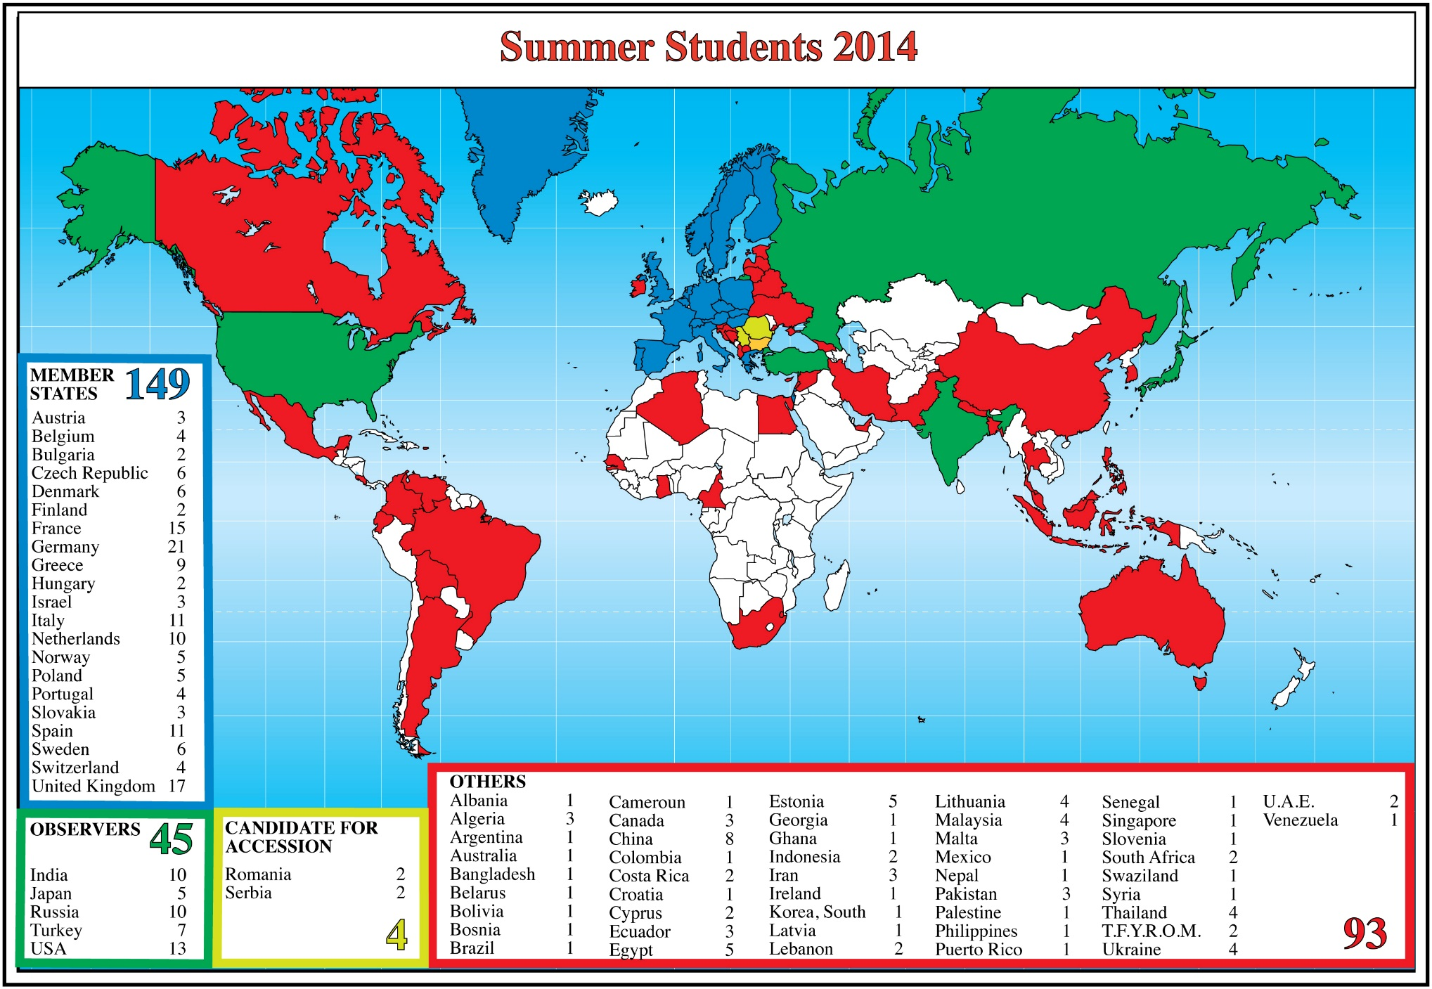
Summer Students 2014

Slide 14
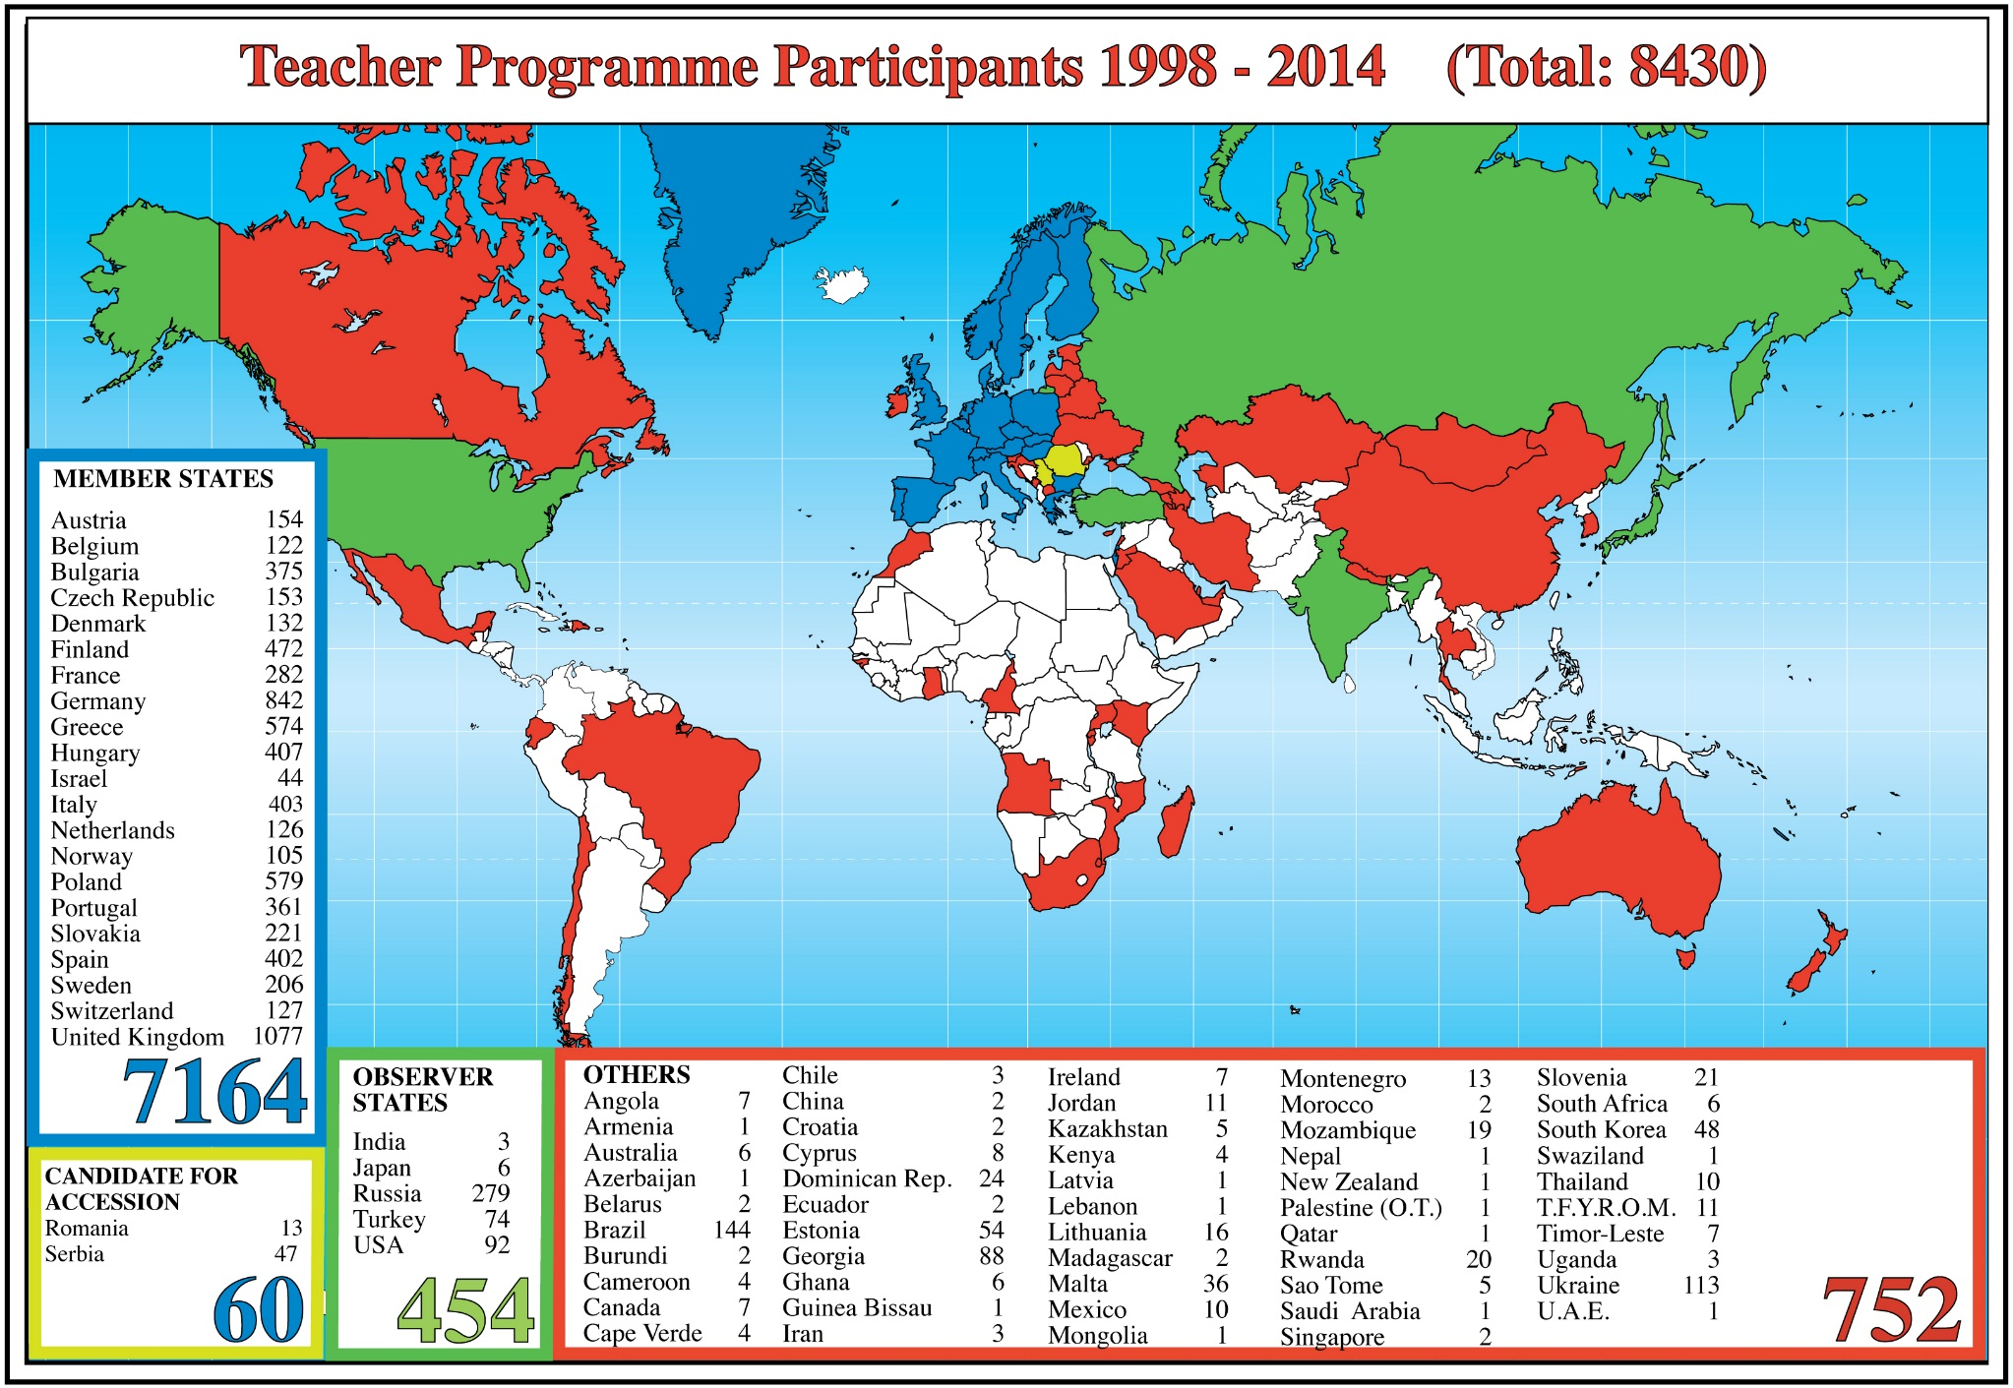
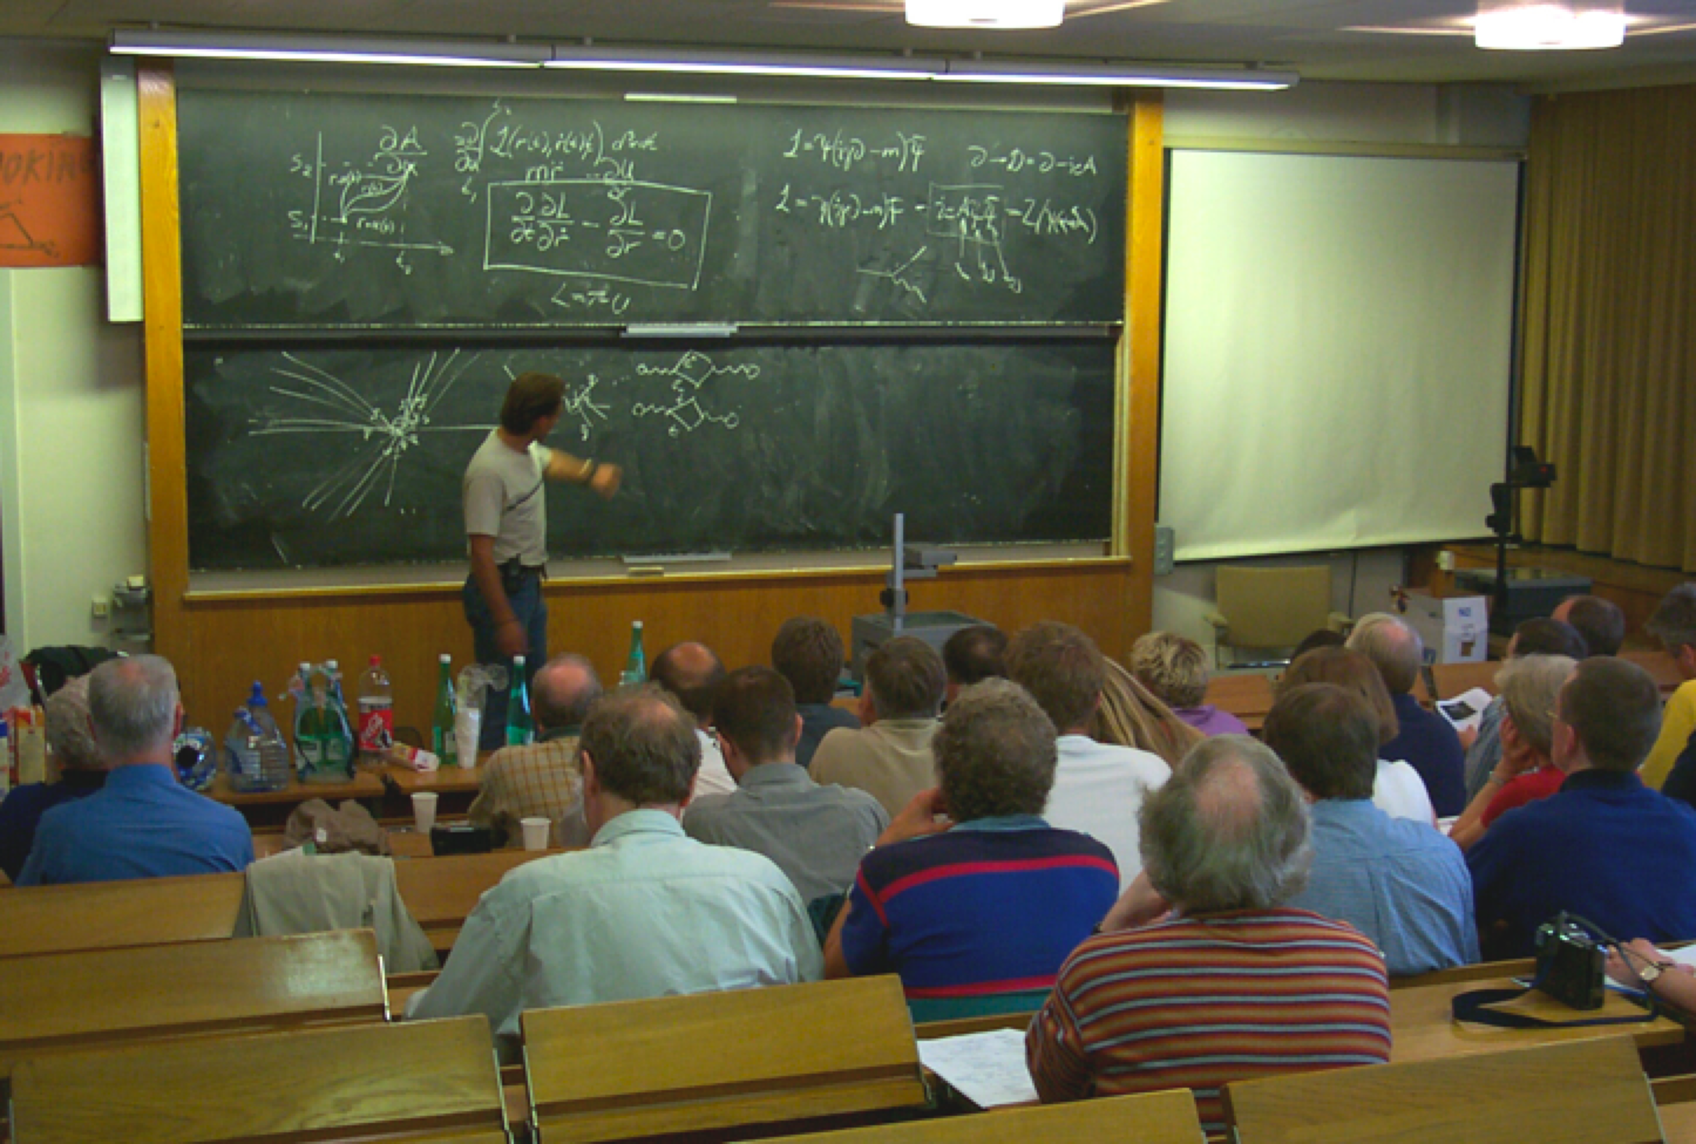
CERN Teacher Programme

Slide 15
Como ?

Slide 16
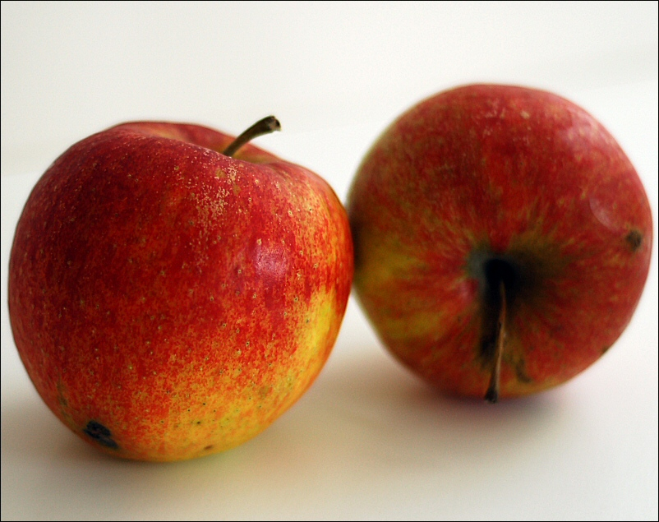
Acelerando e fazendo colidir objectos…

Slide 17
A níveis de energia nunca antes atingidos!
E=mc²

Slide 18
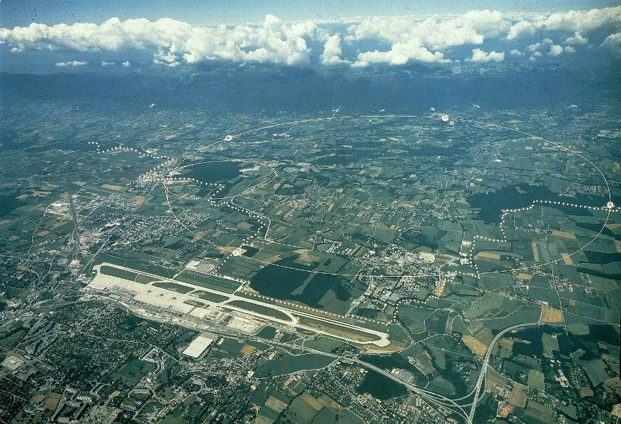
A geografia do CERN
Você está aqui
F
ALICE
CMS
CH
ATLAS
CERN Prévessin
SPS
Super Proton Synchrotron
CERN Meyrin
LHCb
LHC
Large Hadron Collider

Slide 19
O complexo de aceleradores do CERN

Slide 20
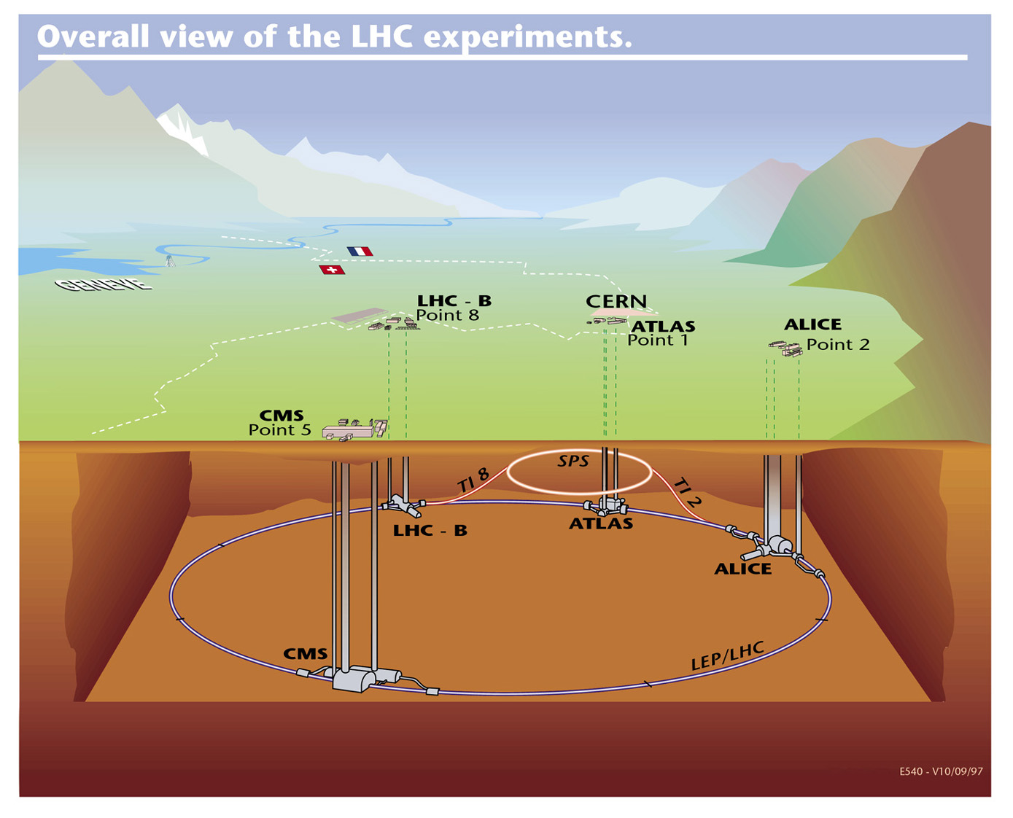
Le mandat du CERN Construire des accélérateurs de particules
"Large Hadron Collider" (LHC): o acelerador de partículas mais potente do mundo, para estudar as propriedades das partículas.
Quatro enormes cavernas subterrâneas para os detectores.
O acelerador que produz a maior energia de movimento no mundo.
Os feixes mais intensos para a colisão de partículas.
O LHC funciona a uma temperatura inferior à do cosmos.
100 m de profundidade

Slide 21
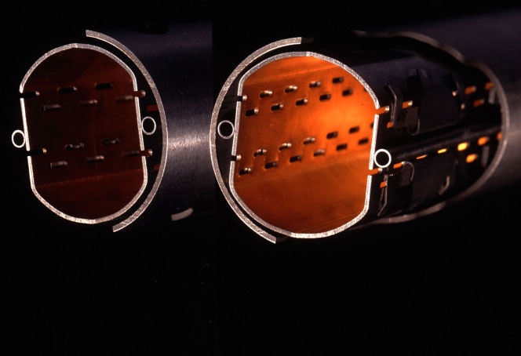
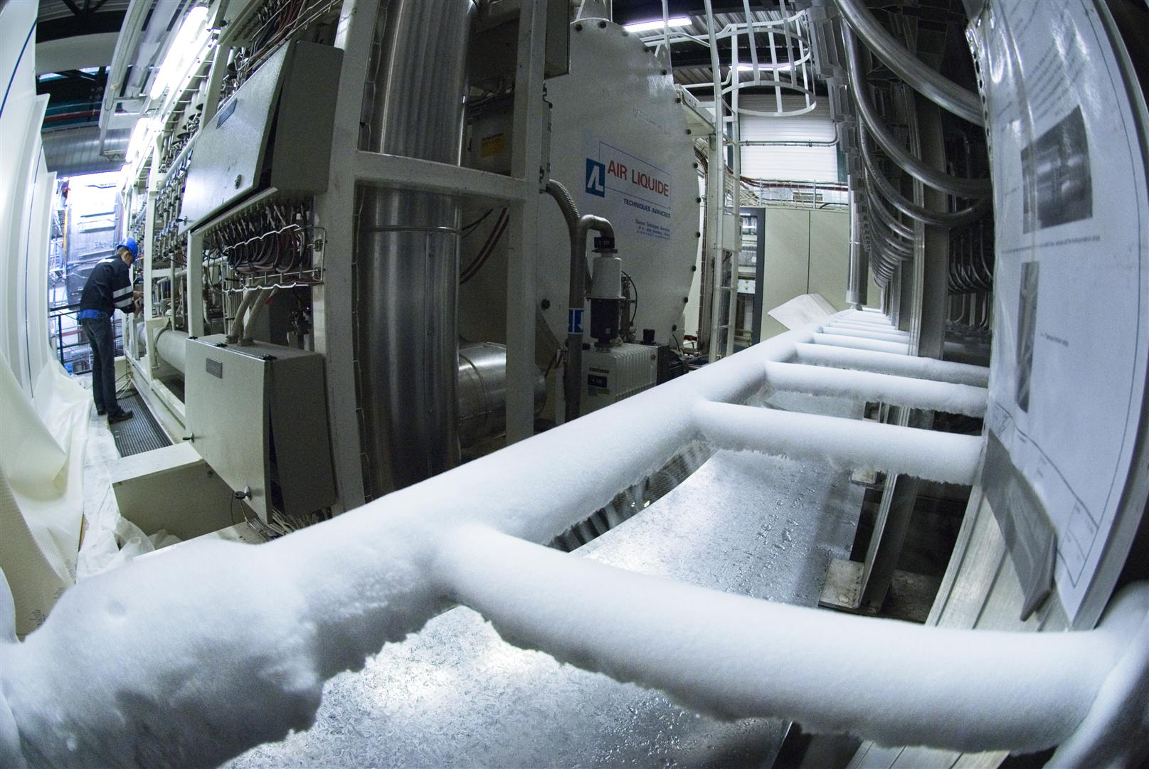
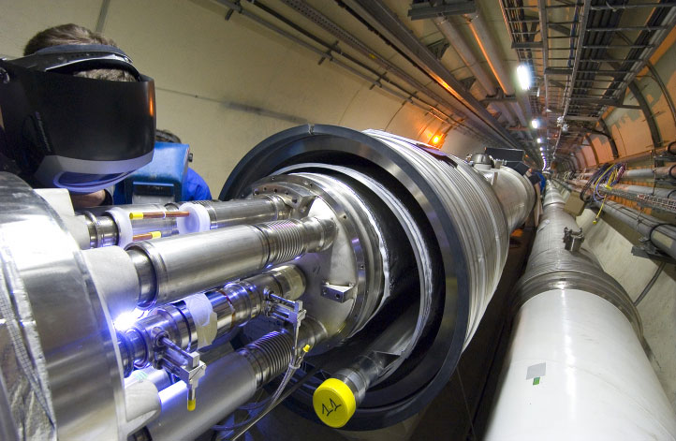
Os maiores aceleradores de partículas
Túnel com 27km de circunferência
Milhares de ímanes supracondutores
10x mais vazio que a meia distância entre Terra e Lua
O local mais frio do Universo:
-271° C
Em total segurança!

Slide 22
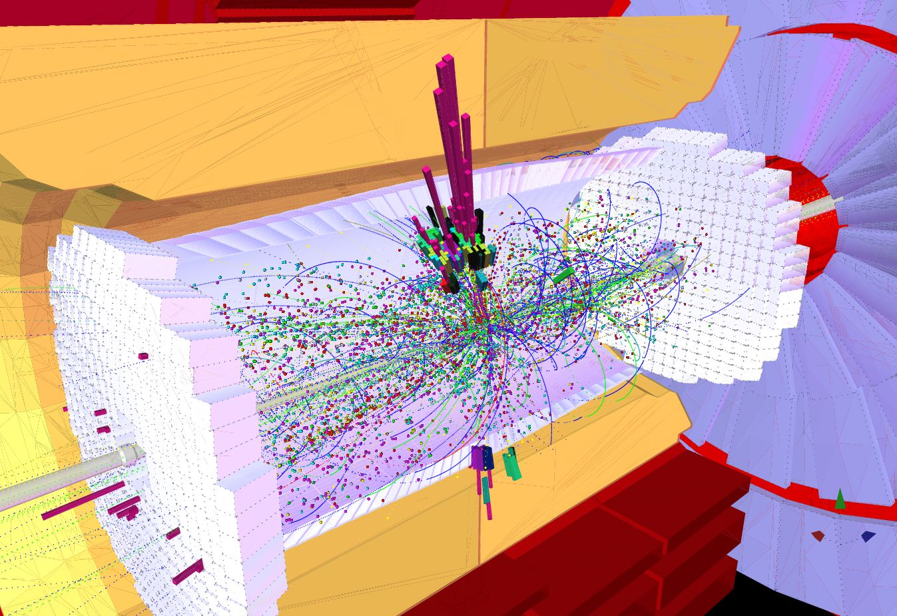
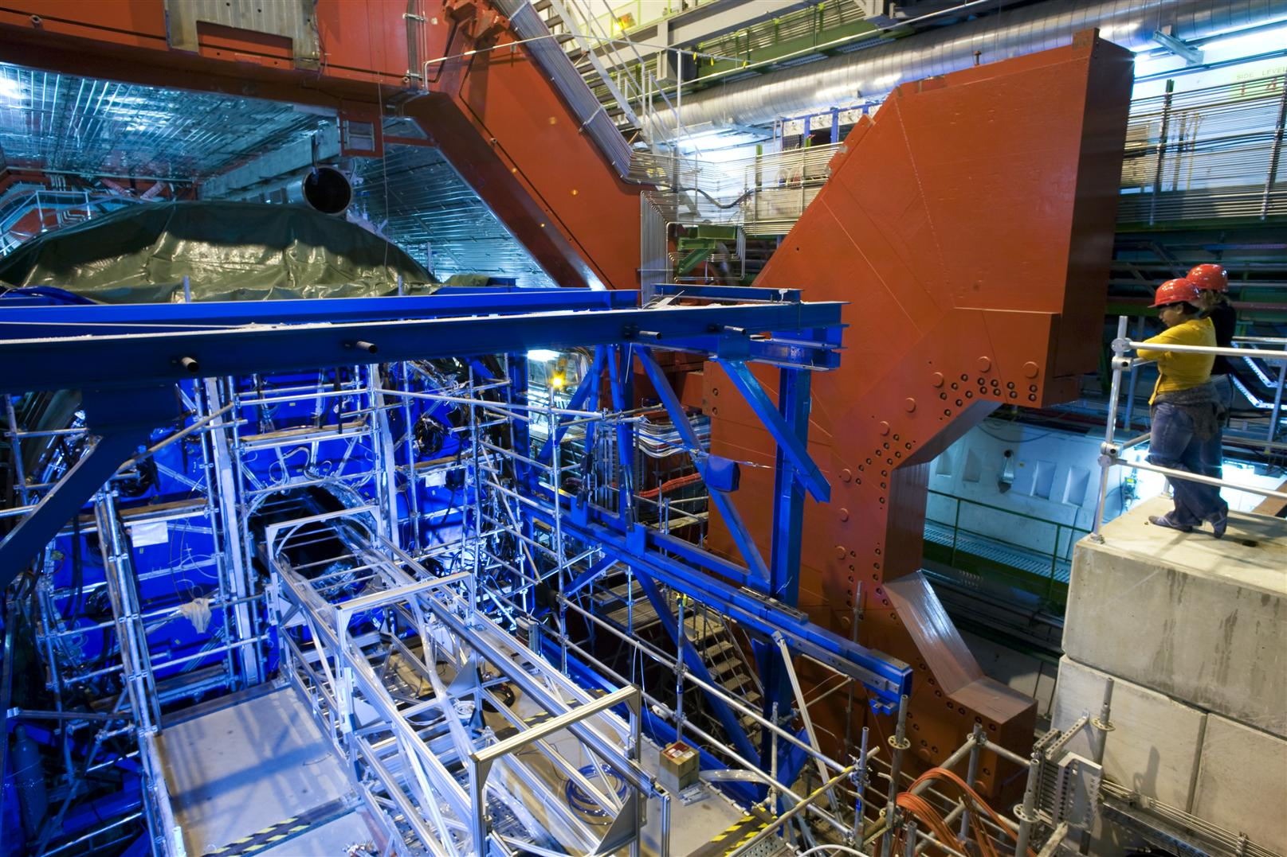
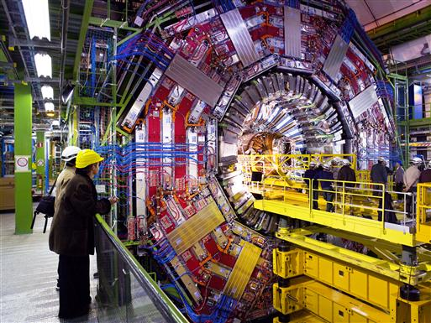
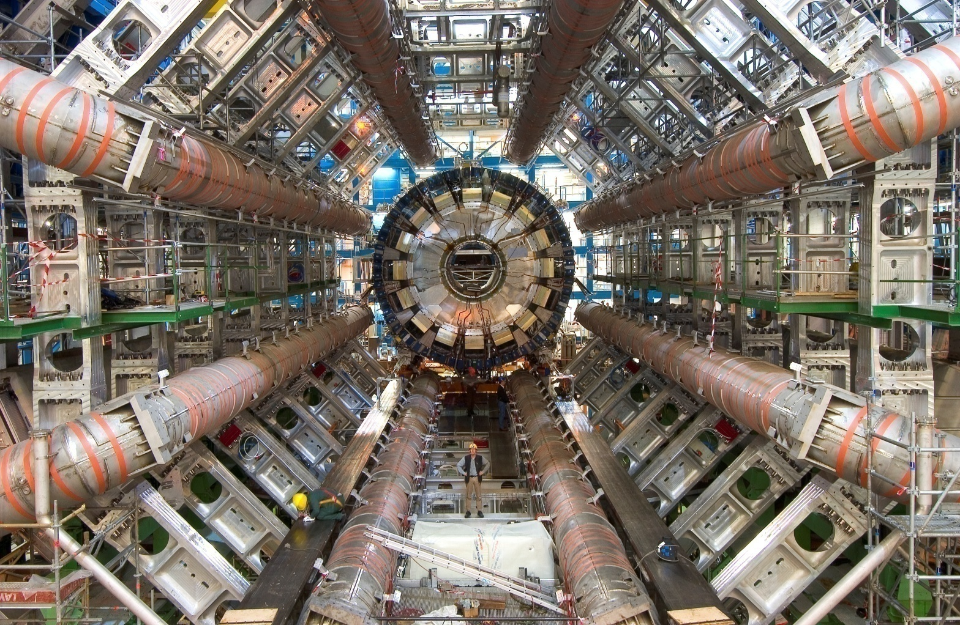
Os maiores e mais complexos detectores de colisões
Catedrais da ciência a 100m
debaixo de terra
600 milhões de colisões por segundo
detectadas por centenas de milhões de sensores
Milhares de colaboradores em cada um dos 4 detectores
Em total segurança !

Slide 23
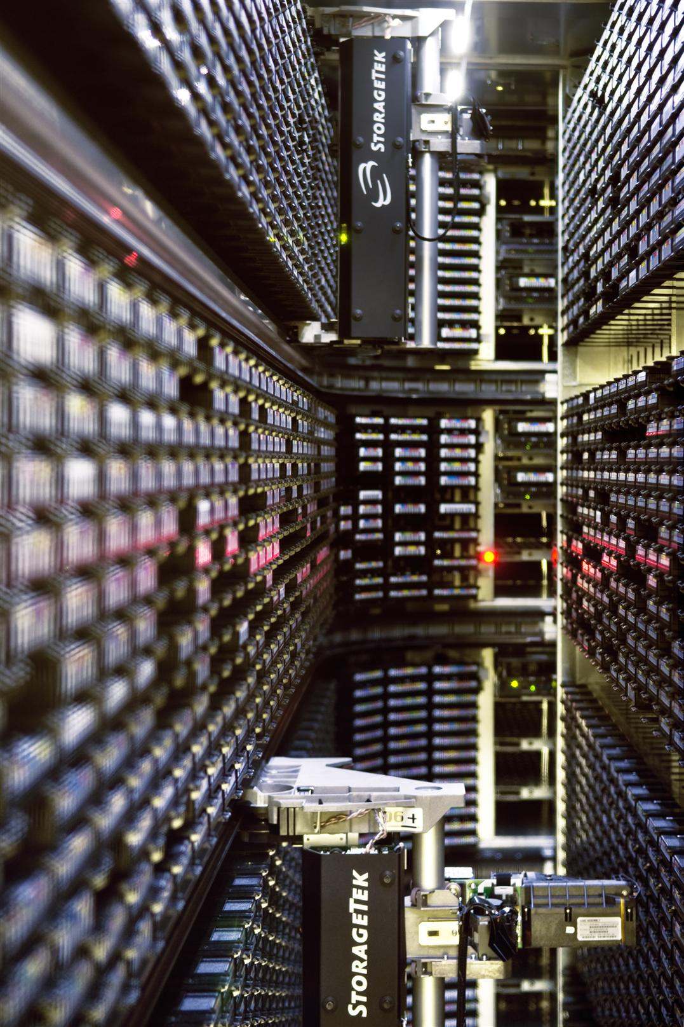
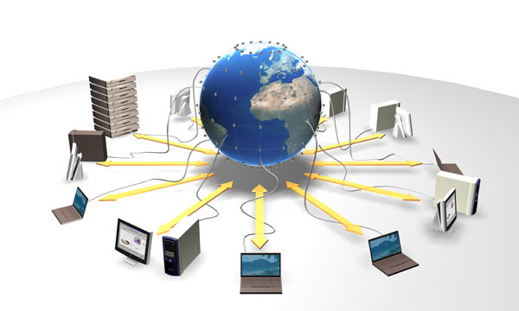
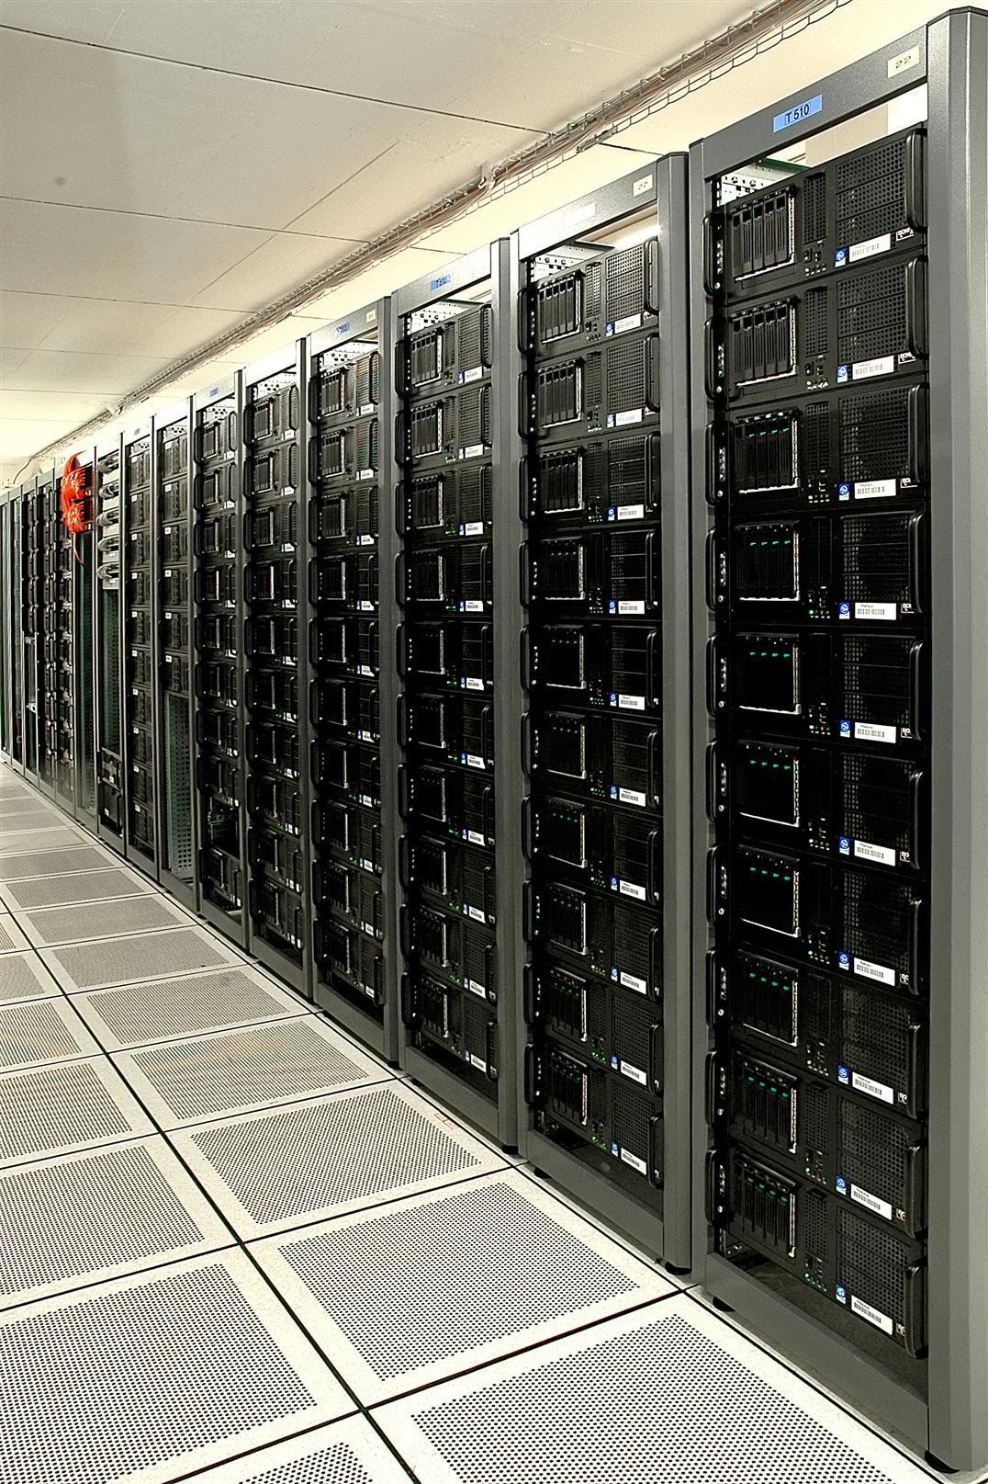
A mais alargada grelha de cálculo científica
15 PetaBytes (15 mil TeraBytes) de dados por ano
100’000 CPU
200 Centros de Cálculo em todo o planeta

Slide 24
O que daqui sai ?

Slide 25
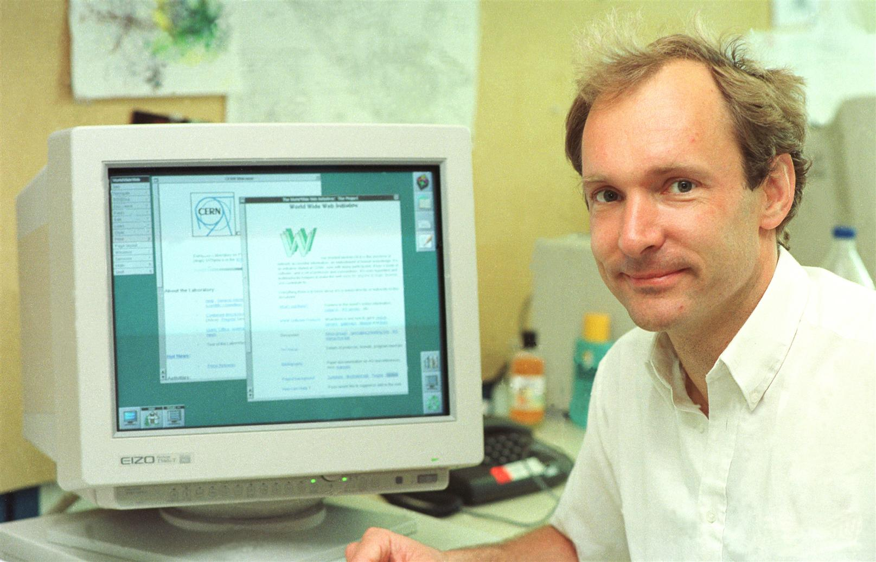
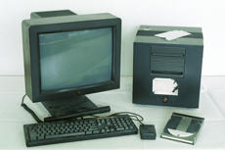
Aplicações práticas: o World Wide Web
Inventado 1989, a necessidade da partilha de documentos para uma construção mais rápida do LHC
Posto gratuitamente à disposição da Humanidade

Slide 26
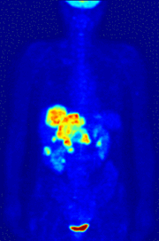
Aplicações práticas: tratamento do cancro
Para a deteção e tratamento de todos os tipos de cancros
PET Scan
Terapia de protões

Slide 27
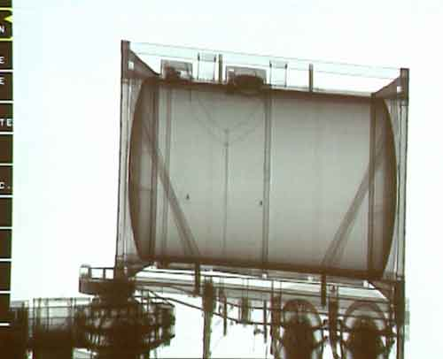
Aplicações práticas: os detectores
Analisar o conteúdo de um camião em menos de uma hora sem o descarregar !

Slide 28
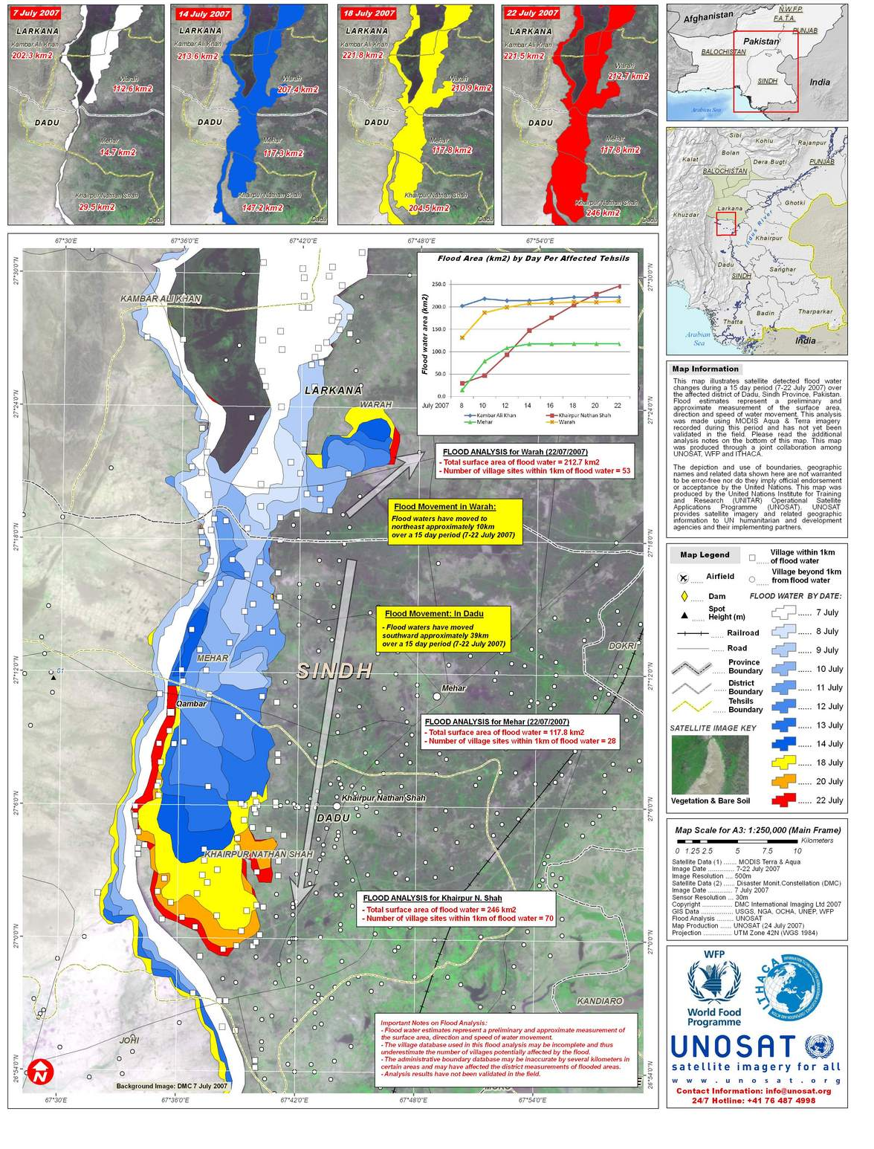
Aplicações práticas: Com a grelha de cálculo
Tratamento ultrarrápido de fotos satélites em caso de catástrofe natural

Slide 29
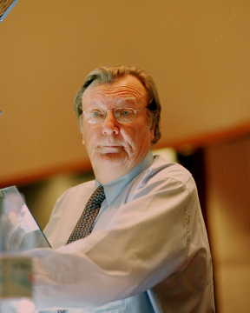
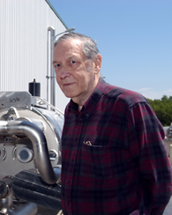
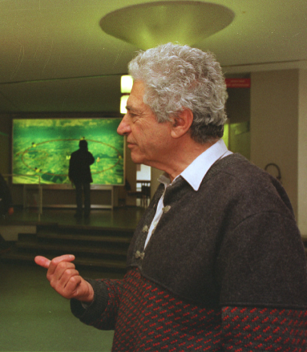
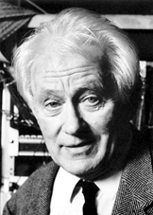
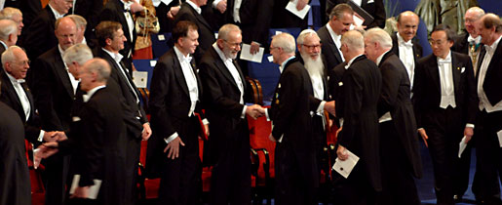
E, é claro… alguns Prémios Nóbel!
Carlo Rubbia
com
Simon van der Meer
"pela contribuição decisiva ao grande projecto que permitiu a descoberta das partículas W e Z, vectores da força fraca"
Jack Steinberger
"pelo método dos feixes de neutrinos e a demonstração da estrutura em pares dos leptões com a descoberta do neutrino do muon "
George Charpak
"pela sua invenção e desenvolvimentos de detectores de partículas, em particular a câmara de fios proportional"

Slide 30
Conclusão
Laboratório de pesquisa fundamental
A maior colaboração científica do mundo
Afastar os limites da tecnologia
Numerosas aplicações práticas
Visite os nossos sites web: Informações: www.cern.ch
CERN TV: www.youtube.com/cern Jobs: www.cern.ch/jobs
Obrigado pela vossa atenção !

